Slide 1


Phòng GD&ĐT Quận Long Biên Trường Mầm non Gia Thượng
HOẠT ĐỘNG GIÁO DỤC ÂM NHẠC
Đề tài: Dạy hát: Làm chú bộ đội
Nghe hát: “Cháu thương chú bộ đội”
Lứa tuổi: 24 – 36 tháng. Thời gian: 15 – 20 phút.
Giáo viên: Hà Thị Chiềm.
Năm học: 2018 – 2019.

Slide 2

I. Mục đích yêu cầu:
* Kiến thức:
-Trẻ biết tên bài hát, tên tác giả ,biết cảm nhận giai điệu vui tươi của bài hát.
* Kỹ năng:
- Hát thuộc lời, không ngọng
- Rèn kỹ năng sử dụng các nhạc cụ âm nhạc.
* Thái độ:
-Trẻ hứng thú tham gia hoạt động

Slide 3

II. Chuẩn bị:
* Đồ dùng của cô:
- Đàn nhạc bài hát. “Cháu thương chú bộ đội”, “ Làm chú bộ đội”.
- Giáo án điện tử.
- Bảng tương tác.
- Loa, đài.
* Đồ dùng của trẻ:
- Chỗ ngồi cho trẻ.

Slide 4

III. Cách tiến hành:
1. Ổn định tổ chức:
- Cô và trẻ chơi trò chơi đi hành quân và trò chuyện dẫn dắt vào bài.

Slide 5


2. Phương pháp cách tiến hành:
* Dạy hát: Làm chú bộ đội
- Cô hát lần 1: Dùng cử chỉ điệu bộ. Hỏi tên tác giả, tên bài hát.
- Cô hát lần 2: Hỏi trẻ giai điệu bài hát.
- Cô hát lần 3: Cô khuyến khích trẻ hát cùng cô.

Slide 6

- Cô hát lần 1(Có đàn): Hỏi trẻ tên bài hát?
* Nghe hát: “ Cháu thương chú bộ đội”:
- Cô hát lần 2: Hỏi giai điệu bài hát. Giới thỉệu nội dung bài hát: “các bạn nhỏ học ở trường mầm non được học múa, hát, có cô giáo là mẹ và các bạn nhỏ là con”.

Slide 7

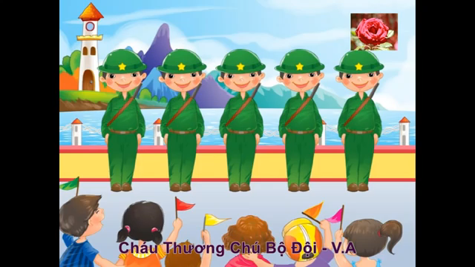
Chúng mình hãy cùng xem các bạn nhỏ biểu diễn như thế nào nhé!

Slide 8

Xin chân thành cảm ơn!

